Slide 1
Говьсүмбэр аймаг Баянтал сум
БАЯНТАЛ СУМЫН 2021 ОНЫ ОРОН НУТГИЙН
ХӨГЖЛИЙН САНГИЙН ХӨРӨНГӨӨР ХИЙГДСЭН ХАГАС ЖИЛИЙН АЖЛЫН ТАЙЛАН
Тайлан бэлтгэсэн:
НИЙГМИЙН БОДЛОГО, ХУДАЛДАН АВАХ АЖИЛЛАГАА ХАРИУЦСАН МЭРГЭЖИЛТЭН Э.БУДСҮРЭН

Slide 2
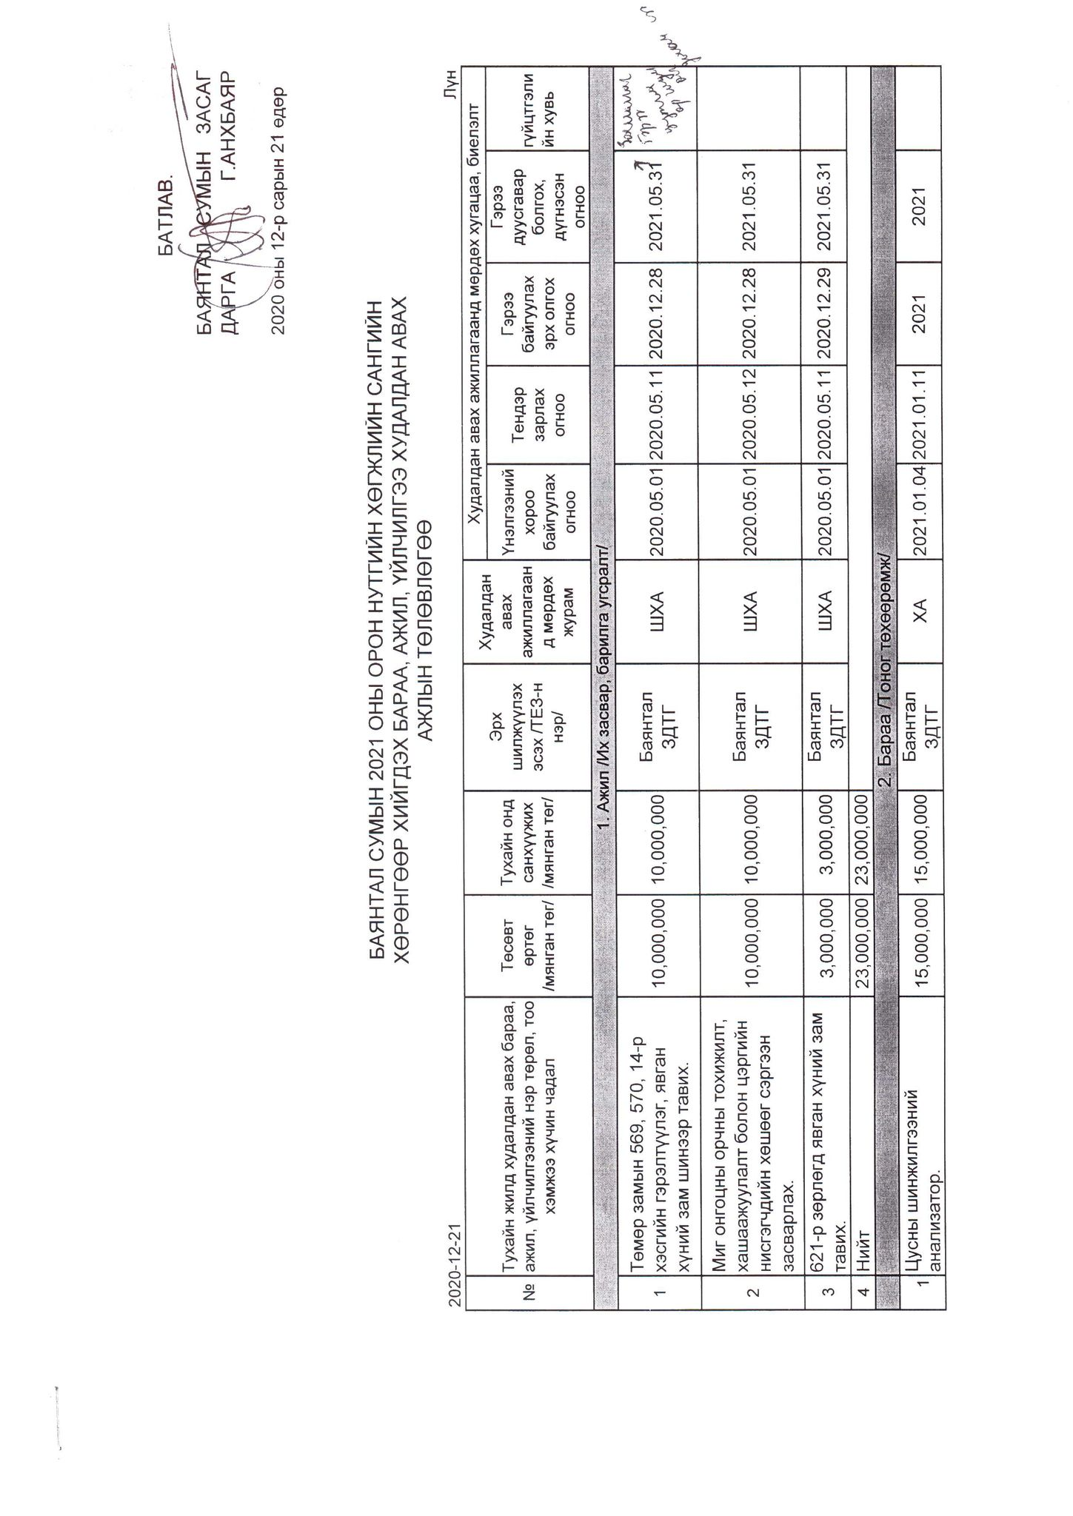

Slide 3
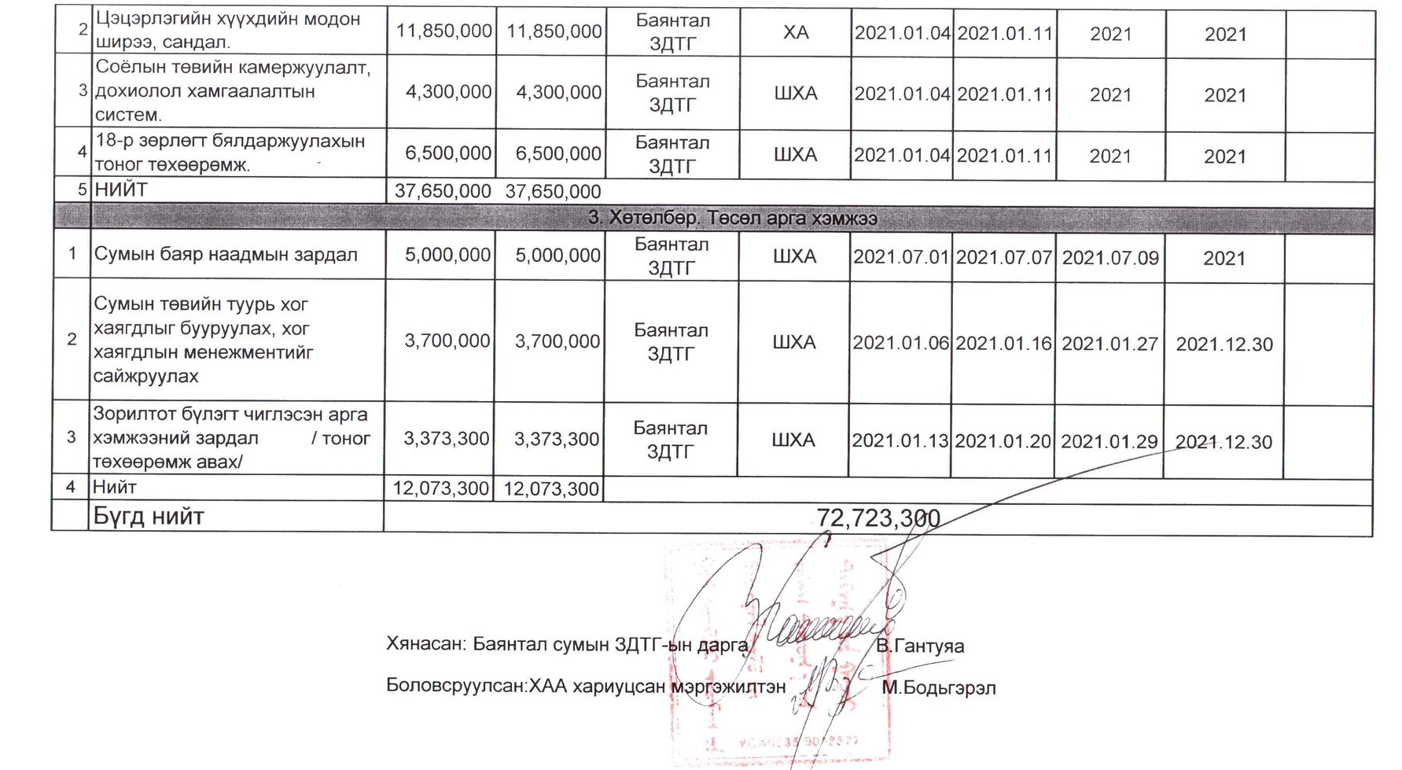

Slide 4
2020 онд Орон нутгийн хөгжлийн сангийн хөрөнгөөр 72,723,300 төгрөгийн санхүүжилтийн ажил хийгдэхээр төлөвлөгөөнд тусгагдсан.
Үүнд:
1. Ажил их засвар, барилга угсралт:
/23,000,000 төгрөг/
2. Бараа тоног төхөөрөмж:
/ 37,650,000 төгрөг/
3. Хөтөлбөр, төсөл арга хэмжээ:
/ 12,073,300 төгрөг/

Slide 5
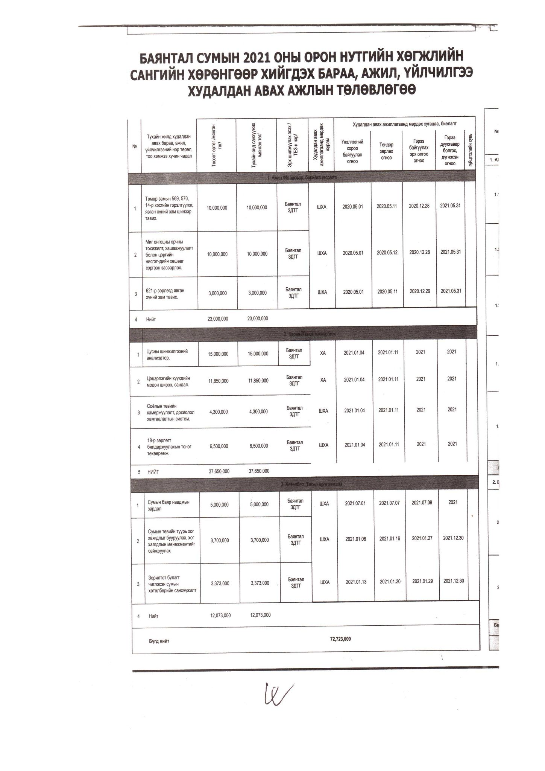
ОНХС-гийн мэдээллийн ил тод байдал
Орон нутаг хөгжлийн сангаар хийгдэр ажлын төлөвлөгөөг 2021 оны 01 дүгээр сарын 08-ны өдөр “Монголын үнэн сонины №005” дугаарт нийтлүүлсэн .
2021 оны Худалдан авах ажиллагааны төлөвлөгөөг байгууллагын веб сайтад 2021 оны 01 дүгээр сарын 25-ны өдөр нийтэлсэн.

Slide 6
Шилжих хөрөнгө оруулалт
(2020 оны дуусаагүй ажлын явц)
Төмөр замын 596, 570, 14-р хэсгийн гэрэлтүүлэг, явган хүний зам шинээр тавих ажилд 10 сая төгрөг, 621-р зөрлөгт явган хүний зам тавих ажлын 3 сая төгрөгний гэрээг “Мандар нар” иргэдийн бүлэгтэй байгуулсан боловч багийн ахлагч нас барсан тул гэрээг цуцалж шинээр багийн гишүүдтэй байгуулахаар хэлэлцээр хийсэн боловч, барилгын материалын үнэ нэмэгдсэнээс төсөв өртөгт багтаан тус ажлыг хийх боломжгүй болж, хэлэлцээр амжилтгүй болсон. Иймд хяналтын төсвийн мэргэшсэн төсөвчнөөр хийлгүүлэх шатанд байна.
Миг онгоцны орчны тохижилт, хашаажуулалт болон цэргийн нисгэгчдийн хөшөөг сэргээн засварлах ажлын гэрээг “Баясах” иргэдийн бүлэгтэй байгуулсан боловч 2021 оны сард гүйцэтгэгчийн зүгээс төсөвт багтаан гүйцэтгэх боломжгүй гэсэн шалтгаан, хүсэлтийн дагуу гэрээг цуцалсан. Иймд төсөвт багтаан мэргэшсэн төсөвчнөөр хяналтын төсөв хийлгэж байна.

Slide 7
2021 оны ОНХС-гийн хөрөнгөөр хийгдсэн ажил
Сумын 4-р цэцэрлэгт хүүхдийн 15 ширээ, 80 сандал нийлүүлэх тендер цахим хэлбэрээр 2021 оны 03 дугаар сарын 02-ны өдөр зарлагдаж “Эрхэт рай” ХХК, “Очирт хөрс”ХХК гэсэн 2 компани материалаа ирүүлснээс “Эрхэт рай” ХХК тендерын шалгуур үзүүлэлтийг бүрэн биелүүлж тендерт шалгарсан. ”Очирт хөрс” ХХК-ийн хувьд санхүүгийн бичиг баримт дутуу ирүүлсэн тул шалгаруулаагүй болно.
“Эрхэт рай” ХХК-тай 2021 оны 03 дугаар сарын 31-ний өдөр Цэцэрлэгийн хүүхдийн модон ширээ сандал” нийлүүлэх 10,550,000 төгрөгийн гэрээг байгуулж, 04 дүгээр сарын 30 өдөр хүлээн авах комисс ажилласан бөгөөд тус компани нь нийгмийн хариуцлагын хүрээнд сумын цэцэрлэгт хүүхдийн суултуурын хаалт, мөн хүүхдийн амны маск зэргийг хандивласан.

Slide 8
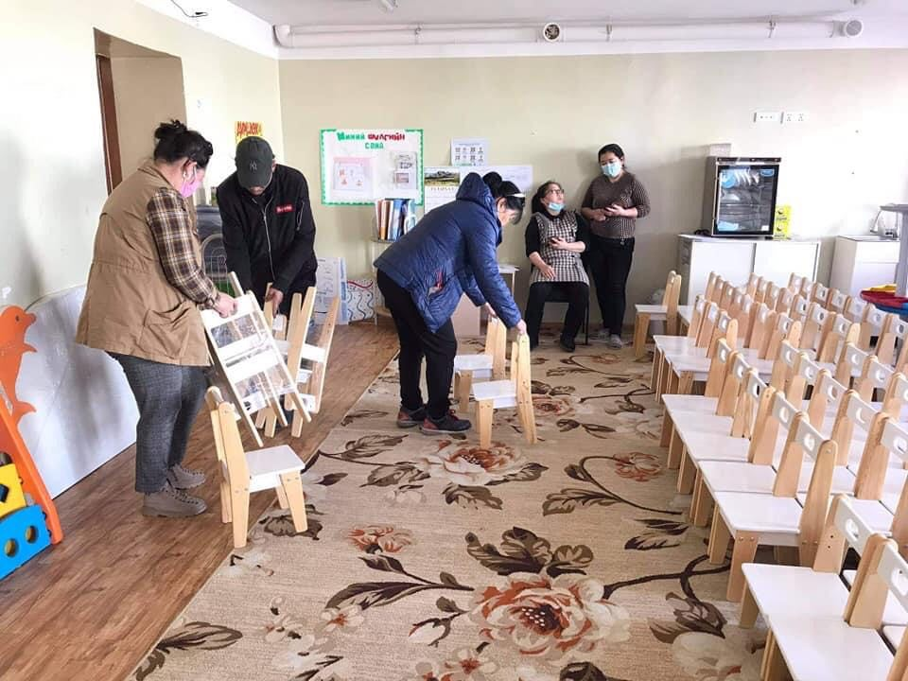
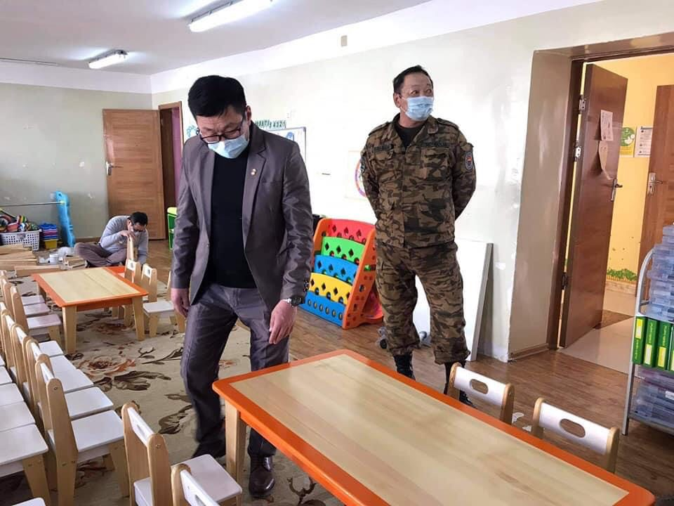
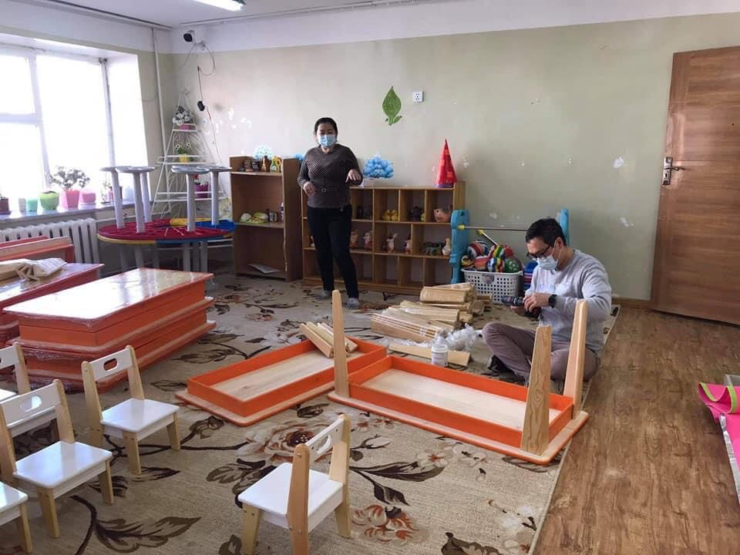
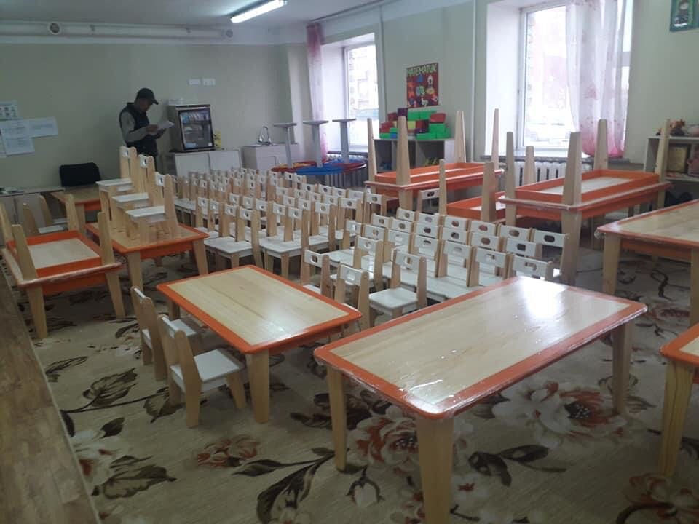
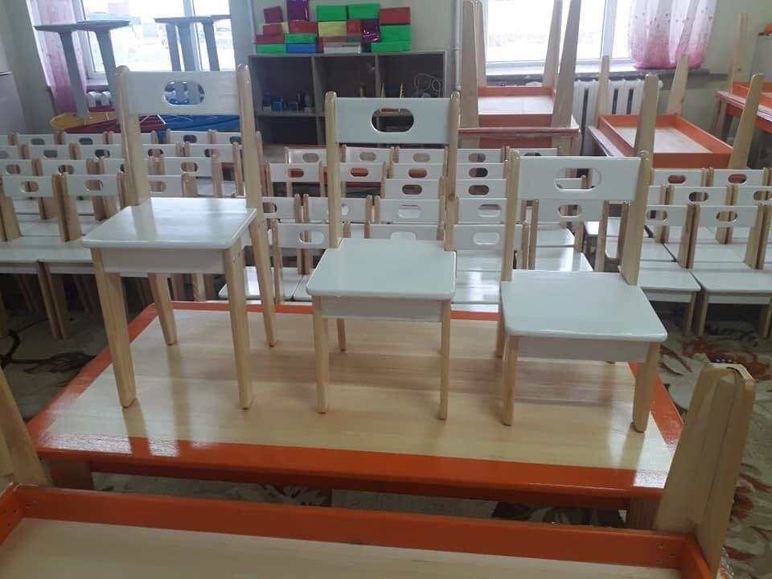

Slide 9
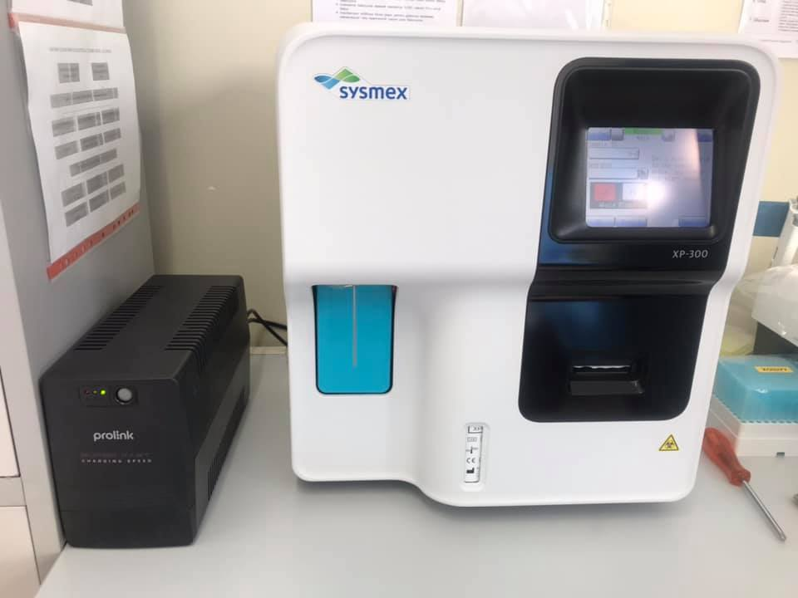
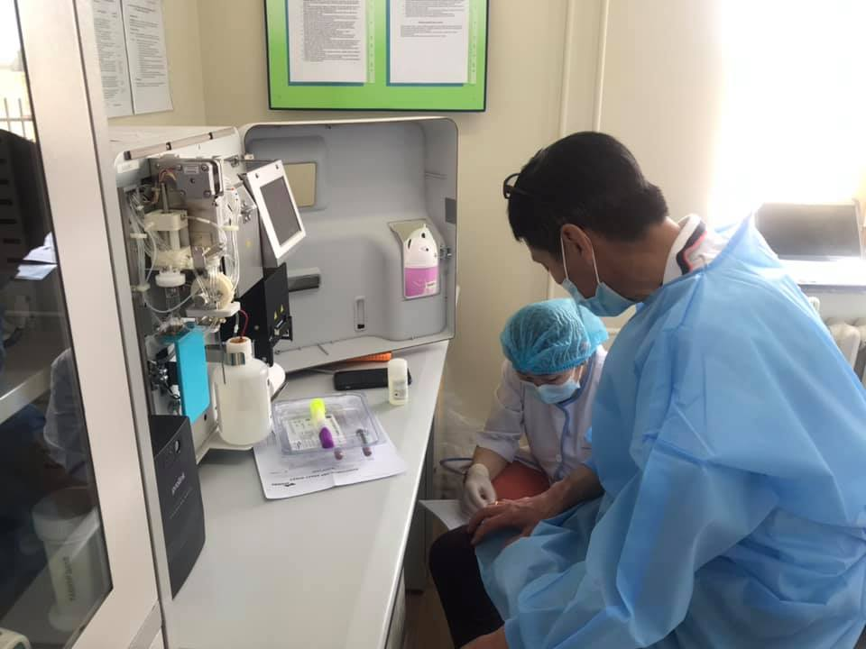
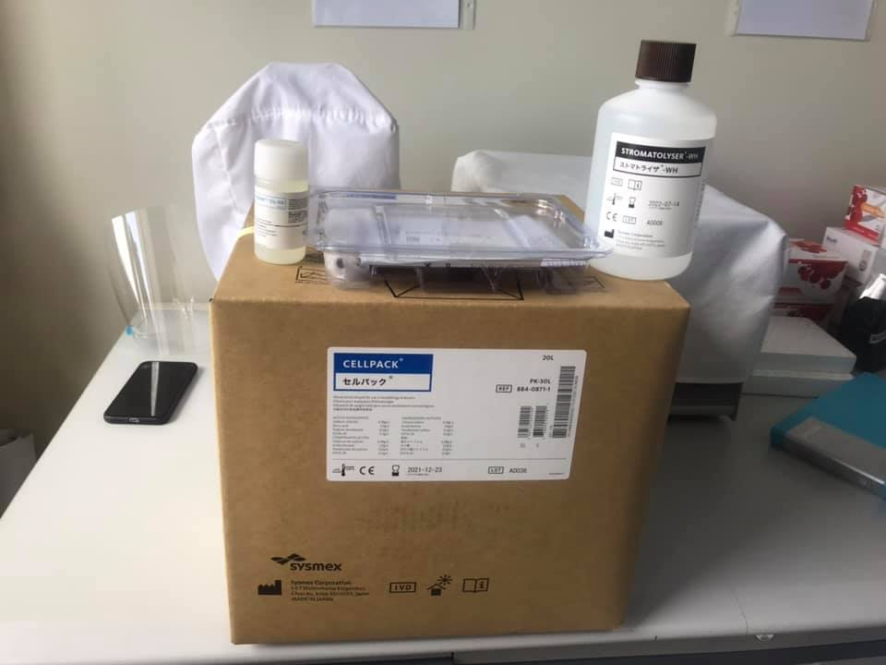
2021 оны орон нутгийн хөгжлийн сангийн хөрөнгөөр сумын эрүүл мэндийн газарт “Цусны шинжилгээний анализатор” нийлүүлэх тендерийг 2 дугаар сард зарлаж, тус тендерт “ Баянгол мед” ХХК , “Ариун мед трейд” ХХК “Пролианс” ХХК – ууд оролцохоор тендерийн баримт бичгээ ирүүлж, “Пролианс” ХХК шалгаран, 2021 оны 03 сарын 30-ны өдөр гэрээ байгуулан, 2021 оны 06 сарын 11-ний өдөр ажил хүлээлцэх комисс ажиллан, барааг хүлээн авсан.

Slide 10
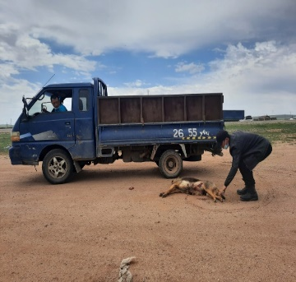
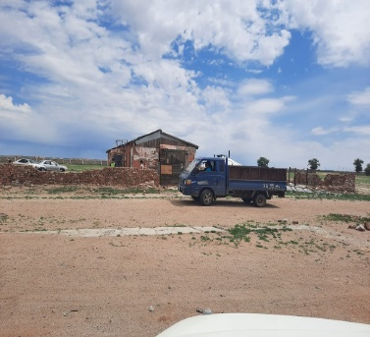
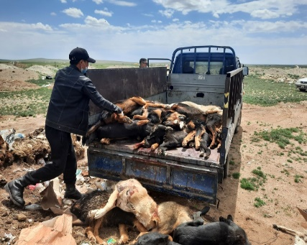
2021 оны Сумын төвийн болон зөрлөгүүдийн нохой муур устгалын ажил
Гүйцэтгэгч иргэн Б.Будтай 2021 оны 6 дугаар сарын 21-ны өдөр сумын төв болон зөрлөгүүдэд байгаа золбин нохой, муур устгалд оруулах ажлын гэрээг хийсэн.
Нэг нохой – 12500
Нэг муур – 20000
Нийт – 475000 төгрөгийн ОНХС-гийн Сумын туурь хог хаягдлыг бууруулах, хог хаягдлын менежментийг сайжруулах төсвийн зардлаас зарцуулсан.
Байгаль орчин хариуцсан мэргэжилтэн Л.Отгонпүрэв 18 дугаар зөрлөг, 621 дүгээр зөрлөг, 16 дугаар зөрлөг, 14 дүгээр зөрлөг гэсэн маршрутаар хяналтаар гүйцэтгэгчтэй хамт явж, 30 нохой 5 муур устгалд оруулах ажлыг хийж зохион байгуулсан.

Slide 11
Анхаарал хандуулсанд баярлалаа

